Slide 1
La négation
ne … pas
Posle negacije stoji partitivno "de" umesto neodređenog i partitivnog člana.

Slide 2
quelqu’un → ne … personne (neko→niko)
→ Personne ne
« personne » dolazi na mesto « quelqu’un »

Slide 3
quelque chose→ ne … rien (nešto→ništa)
Rien ne
Ako je « rien » direktan objekat, i nije praćen pridevom, onda stoji iza prvog glagola, u svim drugim slučajevima stoji na mestu «quelque chose »

Slide 4
toujours (sa značenjem « uvek» → ne … jamais (nikad)
toujours (sa značenjem « i dalje, još uvek ») → ne …plus (ne više)
encore→ ne … plus (još → ne više)
déjà→ ne … pas encore (već → ne još)

Slide 5
Je veux de la soupe.
Tu parles à quelqu'un.
Quelque chose se passe en ce moment.
J’ ai encore faim.
Je vais inviter quelqu’un.
Quelqu’un frappe à la porte.
Il oublie quelque chose.
Elle est toujours amoureuse de Jacques.
Tu es toujours en retard.
Tu vas inventer quelque chose d’ utile.
Est-ce qu’il y a quelqu’un en ce moment dans ta maison de campagne ?
12. Est-ce que vous allez servir quelque chose?
13. As-tu vu quelque chose ?
14. Est-ce qu’il y a quelque chose à manger dans le frigo?

Slide 6
Rešenja:
Je ne veux pas de soupe.
Tu ne parles à personne.
Rien ne se passe en ce moment.
Je n’ai plus faim.
Je ne vais inviter personne.
Personne ne frappe à la porte.
Il n’oublie rien.
Elle n’est plus amoureuse de Jacques.
Tu n’es jamais en retard.
Tu ne vas inventer rien d’utile.
Non, il n’y a personne en ce moment dans ma maison de campagne.
Non, nous n’allons rien servir.
Non, je n’ai rien vu.
Non, il n’y a rien à manger dans le frigo.

Slide 7
Alimentation
Ishrana

Slide 8
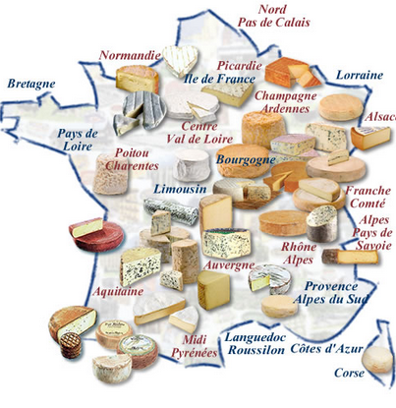
Monsieur Anthelme Brillat-Savarin, écrivain français (1755-1826) :
« Un repas sans fromage, c’est comme une belle femme à qui il manque un œil. »

Slide 9
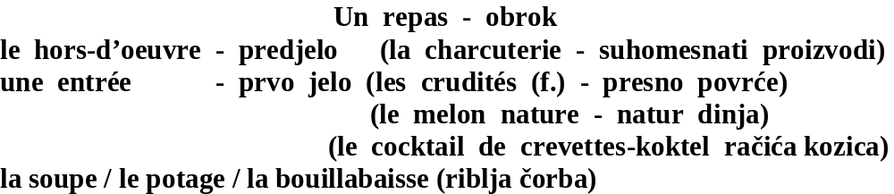

Slide 10
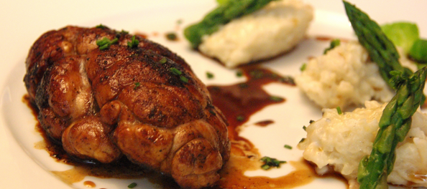
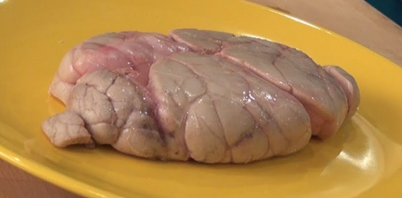
le plat principal - glavno jelo (le poulet pané – pohovana piletina)
(les ris de veau / d’agneau - teleća/jagnjeća brizla)
(la côte de bœuf - juneći kotlet)
(une escalope viennoise - bečka šnicla)
(un steak-frites - stek sa pomfritom)
Comment voulez-vous votre steak? Bien cuit, saignant, à point?
(Kakav stek hoćete? Reš, krvav, srednji?)
Qu'est-ce qu'il y a comme garniture? (Šta ima od priloga?)

Slide 11
le dessert - desert (le gâteau - torta, kolač)
≠ la tarte aux fruits - voćni kolač / aux pommes
le désert-pustinja la glace à la vanille - sladoled od vanile
le sorbet - voćni sladoled bez mleka
la mousse au chocolat - čokoladna pena
les fruits de saison- sezonsko voće
le fromage - sir

Slide 12
Au petit déjeuner, je prends ...
Comme dessert, je prends ...
Comme boisson, apportez-nous un pichet de rouge, une carafe d’eau,
un thé au lait, un bock de bière blonde / brune à la pression, un coca-cola, une orangeade, un citron pressé (limunada) et une limonade (gazirano).

Slide 13
la carte - spisak svih mogućih jela i pića jednog restorana
le menu - sve što ulazi u jedan obrok po unapred utvrđenoj ceni
la carte des vins - vinska karta

Slide 14
Je voudrais passer une commande de pizzas à livrer pour le déjeuner.
Je voudrais réserver une table pour quatre personnes pour le samedi 19 décembre au nom de la société ITEX.
Combien de couverts (personnes)? - Koliko osoba?
A quelle heure? - U koliko sati?
A quelle nom? - Na koje ime?

Slide 15
Le garçon prend la commande. - Konobar uzima porudžbinu.
Vous passez la commande - Vi poručujete.
Garçon, l’addition, s’il vous plaît !
Les quatre amis partagent la note. - 4 prijatelja dele račun.
On doit laisser un pourboire (10 %).
Le pourboire n'est pas obligatoire. - Bakšiš nije obavezan.

Slide 16
être au régime - biti na dijeti
jeûner - postiti
goûter à un plat - probati neko jelo

Slide 17
Pour préparer ... il (me) faut ... - Da bih spremio ... potrebno mi je
le lait - mleko
le lait caillé - kiselo mleko
le yaourt - jogurt
l’huile (f.) - ulje
le sel - so
la moutarde - senf
le poivre - biber

Slide 18
un œuf - jaje
des œufs /∂/ à la coque - rovita jaja
des œufs sur le plat / au plat - jaja na oko
des œufs brouillés - kajgana ≈ une omelette – omlet (ima oblik palačinke)
des œufs au lard / au jambon - jaja sa slaninom / šunkom

Slide 19
le vinaigre - sirće
la farine - brašno
le sucre - šećer
le beurre – buter
la confiture - džem
le miel - med
la crème - kajmak, pavlaka
le café (serré / viennois / au lait / noir/ crème ) -
kafa (jaka /sa šlagom / bela kafa / crna (bez mleka) / sa mlekom ili šlag
la crème Chantilly / fouettée - šlag

Slide 20
le riz - pirinač
le thé (de Chine/ Ceylan) - (kineski / cejlonski) čaj
la tisane (de menthe / de camomille) - čaj (od nane / kamilice)
une infusion (de tilleul / de jasmin) - čaj (od lipe / od jasmina)

Slide 21
la pâte - testo
le pâté - pašteta
le pâté de foie gras - guščija pašteta od džigerice
les nouilles (f.) - rezanci
l’eau minérale - mineralna voda
la bière - pivo
le vin blanc / rouge / rosé - belo / crno / roze vino

Slide 22
Les expressions
les cheveux poivre et sel - proseda kosa
mettre son grain de sel - mešati se
C’est du gâteau ! - To je lako !
La moutarde lui monte au nez ! - Počinje da se ljuti!
avoir du pain sur la planche - imati mnogo posla
mettre/jeter de l’huile sur le feu - doliti ulje na vatru, raspiriti strasti
une soupe au lait - prznica
mettre du beurre dans les épinards - popraviti svoj materijalni položaj
mettre de l’eau dans son vin - smanjiti svoje zahteve, umeriti se

Slide 23
prendre de la brioche - dobiti stomak, ugojiti se
une bonne pâte - duša od čoveka, lako se prilagođava
une vraie nouille - rezanac - mlitavko, mlakonja
le gratin de la société - elita, krem društvo
toutes les huiles - budžovani, moćne ličnosti
faire son beurre - obogatiti se
mettre un pain à quelqu’un - zviznuti šamar
être beurré,e - biti pijan
baigner dans l’huile - ide kao po loju, dobro, lako
un pot de vin - mito (un dessous de table)

Slide 24
La saveur - ukus
salé,e - slan (une assiette de frites)
sucré,e - sladak (une mousse au chocolat)
acide - kiseo (le jus d'un citron)
aigre - kiseo
amer, amère - gorak (un verre de bière)
piquant,e - ljut = fort,e / relevé,e / pimenté,e / épicé,e / poivré,e
épicé,e - začinjen (la cuisine indienne)
poivré,e - zabiberen, ljut (un steak au poivre)
fade - bljutav, bezukusan (un verre d'eau)
doux, douce - sladak, blag (une pêche)

Slide 25
Les fruits
la pomme - jabuka
la poire - kruška
la prune - šljiva
la fraise - jagoda
la framboise - malina
la mûre - kupina
la cerise - trešnja
la griotte - višnja
la pêche - breskva
un abricot - kajsija
le raisin - grožđe
une orange - pomorandža
le citron - limun
le pamplemousse - grejpfrut
la myrtille - borovnica
la groseille - ribizla
le coing - dunja
la noix - orah
la noisette - lešnik
une amande - badem
le melon - dinja
le melon d’eau - lubenica
la pastèque - lubenica
la figue - smokva
la grenade - nar

Slide 26
Mettre la table - postaviti sto
débarasser la table - raspremiti sto
le couvert - stoni pribor
la cuillère - kašika
la fourchette - viljuška
le couteau - nož
une assiette plate - plitak tanjir
une assiette creuse - dubok tanjir
la serviette - salveta
la nappe - stolnjak
le verre - čaša

Slide 27
Bon appétit!

